Slide 1


Graad 11
Loopbane en Loopbaankeuses
Kwartaal 3 | Les 1: Werksadvertensies en die werkaansoekproses
Notes:
Nota aan onderwyser
’n Deel van hierdie les vereis dat leerders toegang tot rekenaars of hul selfone het om spesifieke poste en die vereistes daarvoor na te vors. Aangesien die ATP na die aanlyn aansoekproses
verwys, word dit aanbeveel dat hierdie les ’n navorsingsgeleentheid insluit.
Indien jou skool nie selfoongebruik in die klas toelaat nie, of indien daar nie toegang tot ’n rekenaarlokaal is nie, sal jy as onderwyser vooraf die nodige navorsing moet doen en leerders deur
Aktiwiteit 1 moet begelei.
Aktiwiteitsvoorbereiding:
Berei twee areas teen ’n muur voor met die volgende opskrifte:
Waarom misluk aansoeke?
Wat maak ’n aansoek sterk?
Voorsien leerders van Prestik/kleefband en herwonne papier of kleefnotas.
Skyfie 1: Goeiedag, Graad 11’s. Vandag begin ons met ’n nuwe lesreeks wat julle met belangrike vaardighede vir die jare wat voorlê, sal toerus.
Dink hieroor: Hoeveel van julle ken iemand wat nie suksesvol was met ’n werksaansoek of onderhoud nie?
Draai na jou maat en dink aan soveel redes as moontlik. Julle het 1 minuut. Plaas julle antwoorde onder die opskrif teen die muur: “Waarom misluk aansoeke?”
Kom ons dink nou anders daaroor. Wat dink julle maak ’n aansoek sterk of ’n kandidaat suksesvol? Werk weer saam met jou maat. Plaas julle antwoorde onder die opskrif teen die muur: “Wat maak ’n aansoek sterk?”
(Lees ’n paar voorbeelde van albei kante af.)
Sukses met werksaansoeke hang af van:
jou kennis (wat jy verstaan),
jou vaardighede (hoe jy dit toepas) en
jou waardes en houding (hoe jy jouself voordoen en verantwoordelikheid neem).
Hierdie dinge word dikwels bevoegdhede genoem – die vermoëns en gedrag waarna werkgewers kyk wanneer hulle kandidate kies.
Oor die volgende vyf lesse gaan ons hierdie areas ontwikkel sodat jy voorbereid is op die hele aansoekproses en die bevoegdhede wat nodig is om suksesvol te wees.

Slide 2
Teen die einde van hierdie les behoort jy in staat te wees om die volgende te kan doen:
Werksadvertensies te bestudeer en te interpreteer.
’n Duidelike, professionele aansoekbrief te skryf.
Aansoekvorms te voltooi, insluitend hardekopie- en aanlynvorms.
Notes:
Skyfie 2: Teen die einde van hierdie les behoort leerders in staat te wees om die volgende te kan doen:
Werksadvertensies te bestudeer en te interpreteer.
’n Duidelike, professionele aansoekbrief te skryf.
Aansoekvorms te voltooi, insluitend hardekopie- en aanlynvorms.

Slide 3
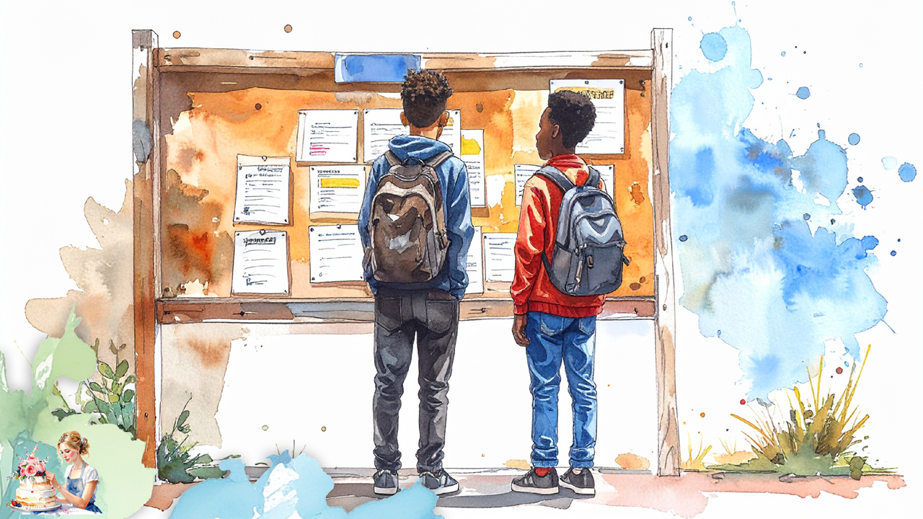
Waar kan jy werk soek?
Gemeenskapsborde (bv. winkels)
Aanlyn platforms (LinkedIn, Indeed)
Besoek besighede
KI-platforms
Notes:
Skyfie 3 (Bestudeer advertensies)
As jy besluit om werk te begin soek, waar begin jy soek na werksadvertensies? (Gee leerders tyd om te antwoord.)
Een plek waar jy dalk al posadvertensies gesien het, is op ’n gemeenskapskennisgewingbord by ’n plaaslike kruidenierswinkel, soos Spar of Pick n Pay. Hierdie borde wys dikwels werksgeleenthede, en mense kan ook hul name en kontakbesonderhede daarop plaas om te wys dat hulle beskikbaar is vir werk.
’n Beperking van gemeenskapskennisgewingborde is dat dit slegs mense in die plaaslike omgewing bereik. ’n Voordeel is egter dat enige werk wat jy daar kry, waarskynlik naby jou woonplek sal wees, wat dit geriefliker maak.
Daar is ook baie ander plekke waar jy werksgeleenthede kan kry. Dit sluit in:
om op ’n KI-platform soos ChatGPT te vra,
om plaaslike besighede persoonlik te besoek en
om aanlyn platforms soos LinkedIn of werksoekwebwerwe soos Indeed of Careers24 te gebruik.

Slide 4
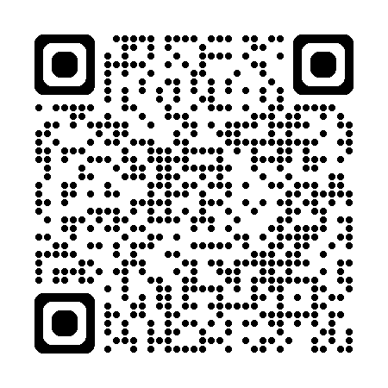
Sleutelinligting op werkadvertensies
Help jou besluit of die werk by jou pas
Postitel & ligging
Begindatum en werksure
Salaris
(bruto teenoor netto)
Kwalifikasies & ervaring
Vaardighede en persoonlike eienskappe
Aansoekbesonder-hede (dokumente, sperdatum)
Besoek hierdie webwerf om werk te kry en daarvoor aansoek te doen
bit.ly/42sZUGK
Notes:
Skyfie 4: Wanneer jy ’n werksadvertensie bestudeer, moet vir sekere spesifieke inligting op die uitkyk te wees. Dit sal jou help om te besluit of die werk by jou vaardighede, belangstellings en omstandighede pas. Die meeste werksadvertensies bevat belangrike besonderhede wat jou kan help om die werkgewer se verwagtinge te interpreteer. Dit sluit in:
Posbenaming (dit sê vir jou watter posisie beskikbaar is)
Ligging (waar die werk gebaseer is (bv. stad, provinsie of aanlyn))
Begindatum en werksure
Salaris of inkomste (hoeveel jy kan verdien – dit word nie altyd aangedui nie)
Bruto salaris is die totale inkomstebedrag voor enige aftrekkings, soos belasting of mediese fonds;
Netto salaris is die bedrag wat jy ná hierdie aftrekkings ontvang.
Vereiste kwalifikasies (die opleiding of onderrig wat vir die werk vereis word)
Vereiste ervaring (enige vorige werkservaring wat benodig word)
Vaardighede en persoonlike eienskappe
Aansoekbesonderhede soos hoe om aansoek te doen, watter dokumente benodig word (bv. ’n CV, dekbrief of bestuurslisensie) en wat die sluitingsdatum is.
Wanneer jy hierdie besonderhede verstaan, kan jy beter besluite neem en nie aansoek doen vir poste waarvoor jy nie geskik is nie. Dit help jou ook om behoorlik voor te berei wanneer jy wel vir ’n pos aansoek doen.
Leerders voltooi Aktiwiteit 1 (Les 1 – Werkkaart).
Nota aan onderwyser: Vrae 3 en 4 kan as informele assessering gebruik word.
Antwoorde is beskikbaar in die Les 1 – Werkkaart MEMO.
Nota aan onderwyser
Vra leerders om die skakel neer te skryf of die QR-kode op Skyfie 4 te skandeer en te boekmerk.
Indien tyd dit toelaat, wys kortliks die webwerf sodat leerders ’n idee kan kry van die tipe inligting wat beskikbaar is.
Hierdie webwerf is ’n hulpbronportaal wat praktiese leiding oor werksoek, onderhoudsvoorbereiding en selfindiensneming bied. Dit verduidelik
ook belangrike arbeidsregte en -regulasies, insluitend die Wet op Basiese Diensvoorwaardes.
Moedig leerders aan om hierdie hulpbron in die toekoms te gebruik om meer te leer oor hoe om werk te kry en daarvoor aansoek te doen.

Slide 5
Aansoekbrief
Geagte me. Liebman
Hieronder vind u my CV (en aangeheg, ’n kort uittreksel) in reaksie op u advertensie vir ’n redaksionele intern. Dit is beslis tyd vir ’n loopbaanverandering! Ek gaan nie dovekies omdraai nie. Waarvoor ek bekwaam is: Chicago/AP-styl, tikspoed van 60–65 woorde per minuut, proeflees, trafficking (publisering, nie dwelms nie ... sou ek op die web rondsoek vir ’n werk as dit die geval was??), Quark XPress, Adobe, Mac OSX en MS Office, die gebruik van FTP-protokolle, die stuur en ontvang van webinhoud, Outlook en werk onder intense sperdatums. (Net “gemiddeld” met Excel.)
Waarvoor ek nie bekwaam is nie: HTML.
Ek is moeg daarvoor om hierdie “alledaagse” aansoekbriewe te skryf; u is moeg daarvoor om dit te lees. Ek gaan nie uitwei met ’n hoogheilige toespraak oor u maatskappy nie; ek doen slegs aansoek by maatskappye waarvoor ek belangstel om te werk.
Dankie vir u tyd en oorweging. Ek sien daarna uit om van u te hoor.
Jou eerste indrukke
Dit dui aan:
wie jy is
wat jy kan aanbied
Informele of slordige skyfwerk = negatiewe indruk
Notes:
Skyfie 5 (Skryf van ‘n aansoekbrief)
Mooi so, klas! Dit is nie poste waarvoor julle as Graad 11-leerders gewoonlik sal aansoek doen nie.
Kom ons verbeel ons dat julle die nodige studies voltooi het, aan al die vereistes voldoen en belangstel om vir een van hierdie poste aansoek te doen.
Een van die belangrikste vereistes wanneer jy vir ’n werk aansoek doen, is om ’n aansoekbrief te skryf. Hierdie brief gee die werkgewer ’n eerste indruk van wie jy is en wat jy kan bied. Dit is dikwels jou eerste kennismaking, daarom moet dit wys dat jy ’n waardevolle bydrae tot die maatskappy kan lewer.
Kom ons lees die brief op Skyfie 5. Sou jy hierdie jong man in diens neem? Waarom of waarom nie? (Gee leerders tyd om te antwoord.)
Moontlike antwoorde:
Nee, want die brief lyk oorhaastig en nie ernstig oor die werk nie.
Die taalgebruik is te informeel.
Die skrywer gebruik onvanpaste humor.

Slide 6
Aansoekbrief: Advertensie 1
Aansoekbrief: Advertensie 2
                Sarah van Wyk
                Teraliftweg 1
                Kaapstad, Wes-Kaap
                1 September 2026
Die skoolhoof
Pietermaritzburg Hoërskool
Pietermaritzburg, KZN
Geagte meneer/mevrou
Ek skryf om my belangstelling in die pos as Liggaamsoefeninge- en Lewensoriënteringonderwyser by Pietermaritzburg Hoèrskool, vanaf Januarie 2027, uit te spreek.
Ek beskik oor ’n Baccalaureus in Opvoedkunde in die Senior/VOO-fase, met spesialisering in Lewensoriëntering en Liggaamlike Opvoeding, en ek is by SACE geregistreer. My opleiding het my met sterk klaskamerbestuursvaardighede en ’n holistiese benadering tot onderrig toegerus.
Benewens my akademiese ervaring het ek meisieshokkie op skool- en klubvlak afgerig, wat my gehelp het om spanwerk, dissipline en deursettingsvermoë by leerders te bevorder.
Ek is ’n selfversekerde kommunikeerder en spanspeler wat verbind is tot leerders se welstand en entoesiasties is om tot u skool se sportkultuur by te dra.
Ek het my CV aangeheg en sal die geleentheid waardeer om my ervaring verder te bespreek.
Dankie dat u my aansoek oorweeg.
Vriendelike groete
Sarah van Wyk
s.vanwyk@email.com
082 3456789
                Lupin Seedstraat 5
                Springs, Gauteng
4 Augustus 2026
Geagte MH-bestuurder
Ek doen aansoek vir die pos as speletjie-ontwerper by Robot+ Studios, soos aanlyn geadverteer.
Ek beskik oor ’n sterk grondslag in animasie, storievertelling en kreatiewe ontwerp. My ervaring sluit die ontwikkeling van visuele konsepte, karakterontwerpe en interaktiewe elemente vir digitale platforms in. Ek is passievol daaroor om boeiende gebruikerservarings te skep en tot innoverende projekte by te dra.
Ek is vaardig in ontwerpsagteware en het aan verskeie kreatiewe projekte gewerk wat aandag aan detail, probleemoplossing en samewerking vereis het.
Ek het my CV vir u oorweging aangeheg en sal die geleentheid waardeer om te bespreek hoe my vaardighede tot u span kan bydra.
Dankie vir u oorweging.
Vriendelike groete
Tsepo Mfecane
Notes:
Skyfie 6: Onthou die twee werksadvertensies waarmee julle in Aktiwiteit 1 gewerk het. Kom ons kyk nou hoe ’n dekkbrief vir hierdie poste kan lyk. Albei hierdie briewe gebruik die korrekte formaat, maar is verskillend geskryf. Kom ons kyk wat ons hieruit kan leer.
Hoe moet hierdie brief geskryf word, en wat moet dit insluit?
Kom ons kyk na twee briewe op Skyfie 6. Albei volg die korrekte briefformaat, maar hulle inhoud verskil.

Slide 7

Wenke vir die skryf van ’n aansoekbrief
Tik jou brief netjies
Gebruik die korrekte formele briefformaat
Noem duidelik vir watter pos jy aansoek doen
Beklemtoon jou relevante vaardighede en waardes
Sluit relevante ervaring in
Noem dat jou CV aangeheg is
Rig die brief aan die korrekte persoon
Hou die inhoud relevant
Staaf jou stellings met voorbeelde
Gebruik formele taal en toon
Stel jouself voor (moenie jou CV herhaal nie)
Notes:
Skyfie 7: Kom ons som die wenke vir die skryf van ’n aansoekbrief op.
Nota aan onderwyser: Leerders moet deeglike notas van die volgende neem, aangesien hulle die inligting sal nodig hê om ’n huiswerkaktiwiteit te voltooi.
Tik jou brief netjies op ’n rekenaar om ’n professionele indruk te skep.
Gebruik die korrekte formele briefformaat, insluitend jou adres, die datum en die werkgewer se besonderhede.
Meld duidelik vir watter pos jy aansoek doen en waar jy die advertensie gesien het.
Beklemtoon jou relevante vaardighede en waardes, en verduidelik hoe dit tot die maatskappy se voordeel aangewend kan word.
Sluit relevante werkservaring in, selfs al is dit informeel, en verduidelik kortliks wat jy daaruit geleer het.
Noem dat jou CV aangeheg is. Die brief moet jou bekendstel en nie bloot jou CV herhaal nie.
Rig die brief aan die korrekte persoon wat in die advertensie genoem word.
Hou jou inhoud relevant deur te fokus op vaardighede en eienskappe wat by die posvereistes pas.
Ondersteun jou stellings met voorbeelde, deur prestasies of verantwoordelikhede te meld.
Gebruik formele taal en ’n gepaste toon. Vermy sleng, grappies of ‘n informele woordeskat
Nota aan onderwyser: Gee Aktiwiteit 3 (Les 1 – Werkkaart) as huiswerk. Leerders moet dit voltooi en na die volgende les saambring.

Slide 8

Aansoekvorms
Dien dit voor die sluitingsdatum in
Sluit alle vereiste dokumente in
Wees eerlik en akkuraat
Kontroleer spelling en netheid
Volg instruksies noukeurig
Hou ’n afskrif van jou aansoek
Notes:
Skyfie 8 (Voltooiing van aansoekvorms – hardekopieë en aanlyn)
Sodra jy besluit het om vir ’n werk aansoek te doen, sal jy moontlik ’n aansoekvorm moet invul. Dit kan ’n aanlynvorm wees, of ’n hardekopievorm wat jy met die hand moet voltooi.
Wanneer jy jou aansoekvorm invul, is dit belangrik om die volgende wenke in gedagte te hou:
1. Neem kennis van die sluitingsdatum. Laat aansoeke word gewoonlik nie oorweeg nie.
2. Kontroleer die vereistes en nodige dokumente. Dit sluit dikwels dokumente soos jou ID-dokument en sertifikate in, byvoorbeeld jou NSS (Nasionale Senior Sertifikaat) of enige tersiêre kwalifikasies.
Let wel: In Suid-Afrika moet afskrifte van dokumente dikwels deur ’n Kommissaris van Ede gesertifiseer word. Jy kan dokumente by jou plaaslike polisiekantoor laat sertifiseer.
3. Pas jou aansoek aan en wees eerlik. Maak seker jou aansoek voldoen aan die vereistes van die werk. Wees terselfdertyd altyd eerlik oor jou vaardighede en ervaring.
4. Proeflees jou aansoek. Kontroleer jou spelling en grammatika sorgvuldig. Indien jy ’n hardekopievorm voltooi, maak seker jou handskrif is netjies en leesbaar. Onthou om die vorm te teken en te dateer waar dit vereis word.
5. Hou 'n afskrif van jou aansoek. Dit sal jou help om voor te berei indien jy vir ’n onderhoud genooi word.
6. Volg spesifieke instruksies.
Hardekopievorms moet gewoonlik in swart ink ingevul word.
Regeringsposte in Suid-Afrika vereis dikwels spesifieke aansoekvorms. Sluit altyd die verwysingsnommer van die pos in, aangesien daar verskeie vakatures in dieselfde departement kan wees.

Slide 9

3-2-1 Refleksie
Notes:
Skyfie 9: Nota aan onderwyser: Gee vir elke leerder ’n klein stukkie herwonne papier of ’n kleefnota. Wys ’n spasie teen die muur aan waar leerders hul antwoorde kan plaas. Dit sal aan die begin van die volgende les gebruik word. Herinner leerders om nie hul name op die papier te skryf nie.
Namate ons aan die einde van hierdie les kom, neem ’n oomblik om te reflekteer deur Aktiwiteit 3 (Les 1 – Werkkaart) te voltooi.
Plaas jou antwoord op die aangewese muurspasie wanneer jy die klaskamer verlaat.

